Slide 1


Slide 2
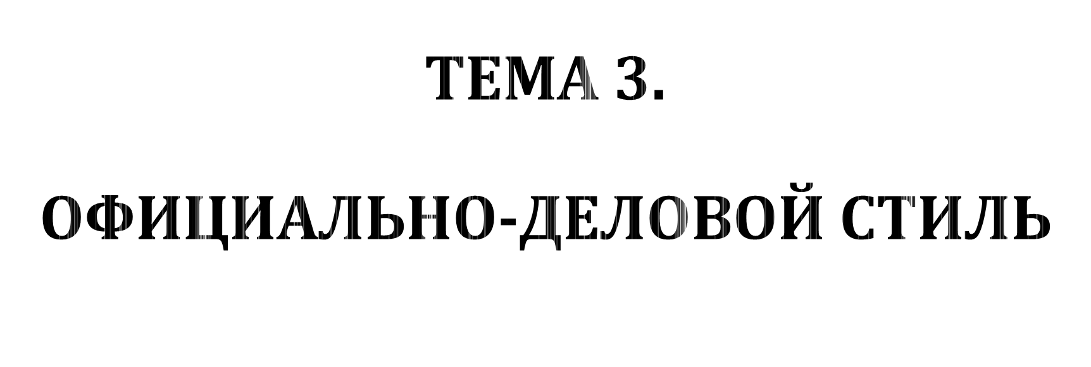

Slide 3
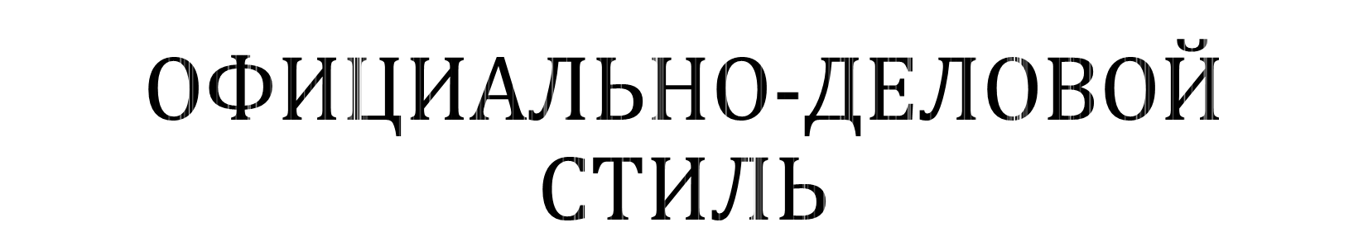
Официально-деловой стиль обслуживает сферу официальных отношений между государственной властью и населением, между странами, предприятиями и различными организациями, между людьми и обществом

Slide 4
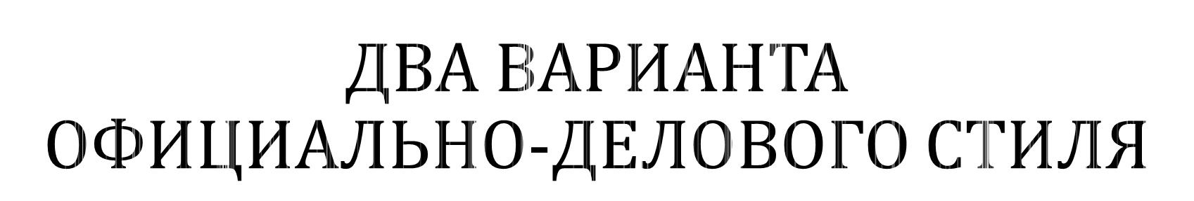
Язык дипломатии и законов
Язык делопроизводства: деловые бумаги и служебная переписка

Slide 5
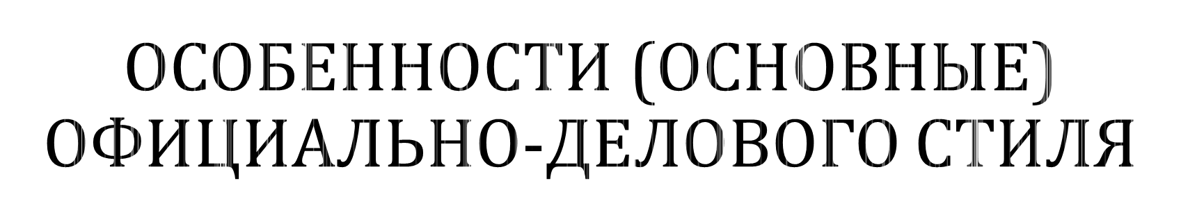
Небольшой диапазон используемых лингвистических средств и ограниченный круг тем
Высока степень повторяемости (частотность) отдельных языковых форм: настоящим подтверждается, довожу до вашего сведения
Официальность, безличность сообщаемой информации: сообщается, проводится, предписывается

Slide 6
Ему свойственны конкретность и следование шаблону: говорят, что документы официального стиля не пишут, а составляют из уже готовых фраз.
В стиле нет проявления эмоций и личного отношения автора или составителя текста.
Для этого стиля характерны клише и типизированные конструкции

Slide 7
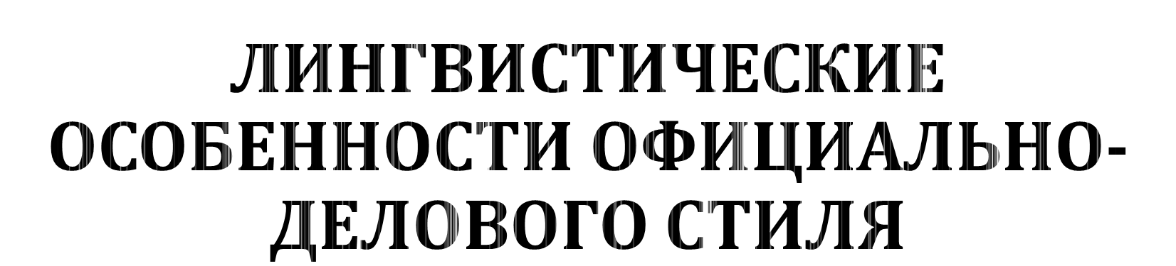

Slide 8

Использование интернациональных терминов (в языке дипломатии): коммюнике, контракт, декларация
Избегание неточности, двусмысленности
Канцеляризмы, клише, штампы: иметь место (быть), доводить до сведения (говорить, объяснять), принимать соответствующие меры (делать для чего-либо)
Отсутствие фразеологизмов и образной лексики

Slide 9

Использование глагольно-именных словосочетаний вместо глаголов: произвести ремонт (ср. отремонтировать), провести расследование (ср. расследовать)
Использование пассивных конструкций и безличных форм: предоставляется возможность, комиссией было обнаружено
«Нанизывание» существительных в форме родительного падежа: протокол заседания совета директоров завода

Slide 10
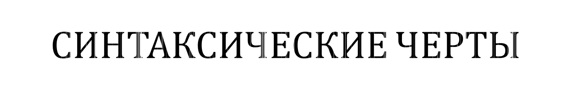
Длинные распространённые предложения
Сложная союзная связь
Наличие перечней (фрагменты текста могут быть не разделены знаками препинания, а перечислены подпунктами)
Обилие причастных и деепричастных оборотов: нижеподписавшийся, рассматриваемый, установленный

Slide 11
В этом стиле используются термины юридической, бухгалтерской и дипломатической сфер.
Сухой и стилистический нейтральный, данный стиль свободен не только от разговорной и жаргонной лексики, но и от литературных слов, имеющих эмоционально-экспрессивную окраску или употреблённый в переносном значении.

Slide 12
Реализуется чаще всего в письменной форме.
Основные жанры: деловое письмо, контракт, приказ, протокол, указ, постановление, заявление, резюме.
В устной форме – деловые переговоры, выступления участников судебного процесса.

Slide 13

Конкретный
Сухой (стиль)
Субъективный
Переносный (смысл)
Однозначность
Подберите антонимы

Slide 14
сфера
население
Предприятие
действительность
Разновидность
Повторяемость
обилие
Как вы понимаете значение данных слов?
Можете ли подобрать к ним синонимы?

Slide 15
Прочитайте отрывок из рассказа В. Шукшина «Чудик».
Почему герою рассказа пришлось переписывать текст телеграммы?
Укажите лексические единицы, не соответствующие официально-деловому стилю.
В аэропорту Чудик написал телеграмму жене: «Приземлились. Ветка сирени упала на грудь, милая Груша, меня не забудь. Васятка». Телеграфистка, строгая, сухая женщина, прочитав телеграмму, предложила: «Составьте иначе. Вы взрослый человек, не в детсаде». – «Почему? – спросил Чудик. – Я ей всегда так пишу в письмах. Это же моя жена!.. Вы, наверное, подумали...» – « В письмах можете писать что угодно. А телеграмма – это вид связи. Это открытый текст». Чудик переписал: «Приземлились. Все в порядке. Васятка». Телеграфистка сама исправила два слова: «приземлились» и «Васятка». Стало: «Долетели. Василий». – «Приземлились... Вы что, космонавт, что ли?» – «Ну ладно, – сказал Чудик, – пусть так будет».

Slide 16
Прочитайте данные слова и словосочетания. Укажите те из них, которым свойственна окраска официально-делового стиля.
Вознаградить за труды, нетрудоспособность, жилье, приводить к общему знаменателю, принять к исполнению, жилищный фонд, надлежащий, предписывать, чудесный случай, проводить исследование, ходатайствовать, привлечь к ответственности, поставить на вид, установленный порядок, единовременное пособие, посоветовать, содействовать, прямые обязанности, прогулка, соглашение, несоблюдение, дипломная работа, просрочка, ответчик.

Slide 17
Составьте от имени студента заявление в деканат, содержащее следующую информацию:
Я не приду на пары завтра
Я хочу сдать предмет досрочно
Мне нужны деньги
Я хочу уехать домой
Мне нужно долго лечиться
Я хочу работать
Я хочу учиться в другом университете

Slide 18
Составьте от имени студента объяснительную записку в деканат, содержащую следующую информацию:
Почему я не пришел(ла) на пары вчера (в определенную дату)
Почему я опоздал(а) на занятия
Почему я регулярно пропускаю некоторые пары
Почему я не выучил(-а) урок
Почему я ушел(ушла) с урока без разрешения
Почему я не сдал(-а) сессию
Почему я не сдаю письменные работы

Slide 19
Составьте от имени студентов группы приглашение адресату по своему выбору, содержащую следующую информацию:
Приглашаем на конференцию
Приглашаем на выпускной вечер
Приглашаем на праздник Нового года
Приглашаем на вручение дипломов
Приглашаем на спортивный праздник
Приглашаем на праздник русского языка
Приглашаем на собрание группы

Slide 20
Составьте резюме для поступления на работу в российское предприятие, которое занимается
Образовательной деятельностью
Бизнесом
Производством автомобилей
Юридической деятельностью
Спортивной деятельностью
Переводами (научными, техническими, юридическими)
Рекламой

Slide 21
Какие функции выполняет официально-деловой стиль?
В каких сферах деятельности используется официально-деловой стиль?
Опишите основные лингвистические особенности официально-делового стиля
Какие жанры официально-делового стиля вы знаете?

